Slide 1
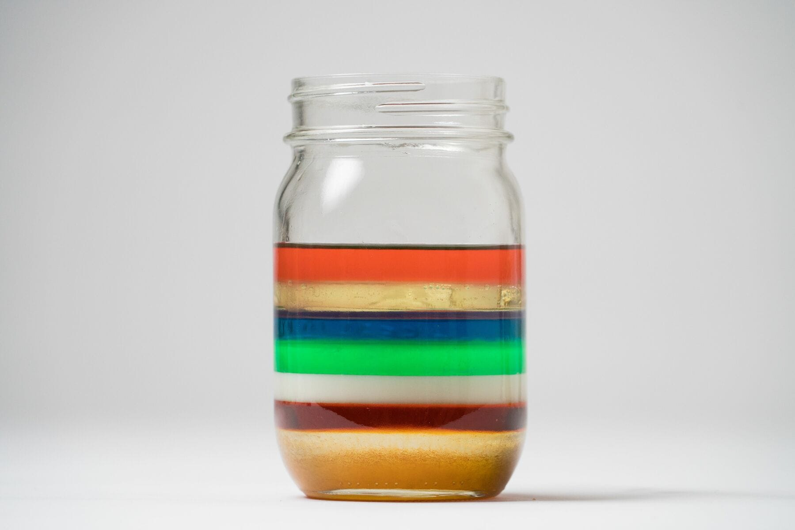
YOĞUNLUK

Slide 2
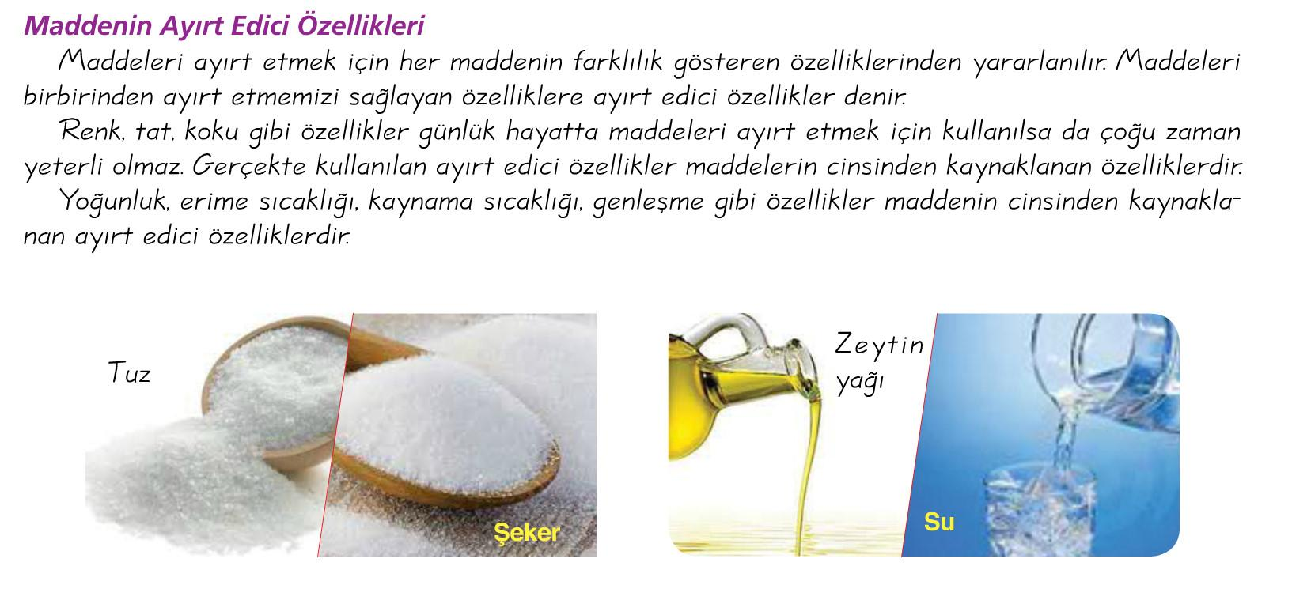

Slide 3
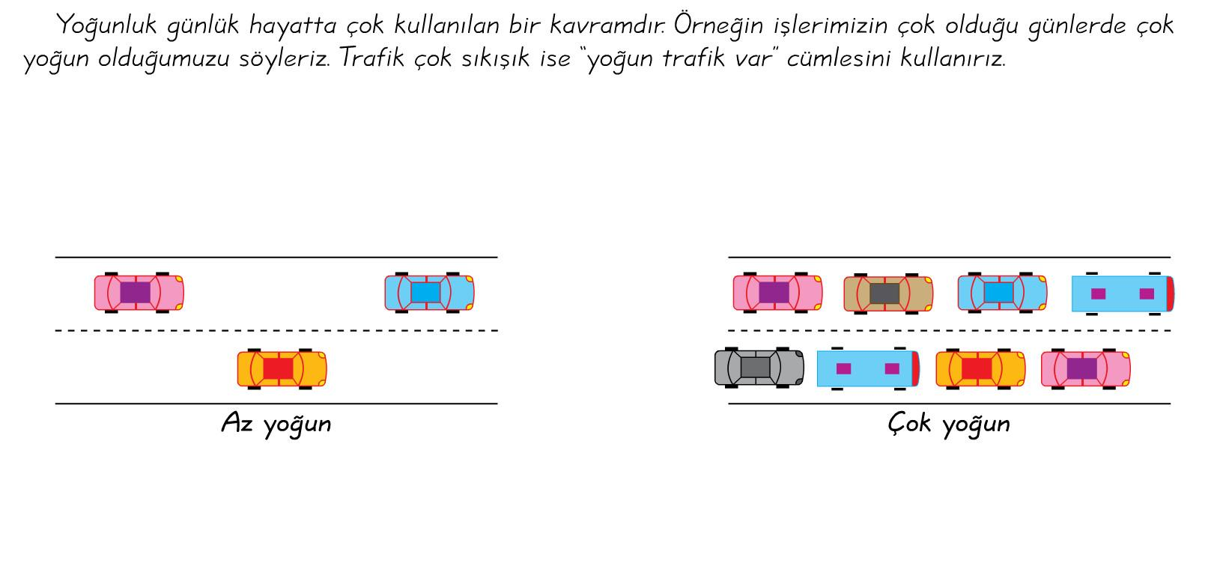

Slide 4
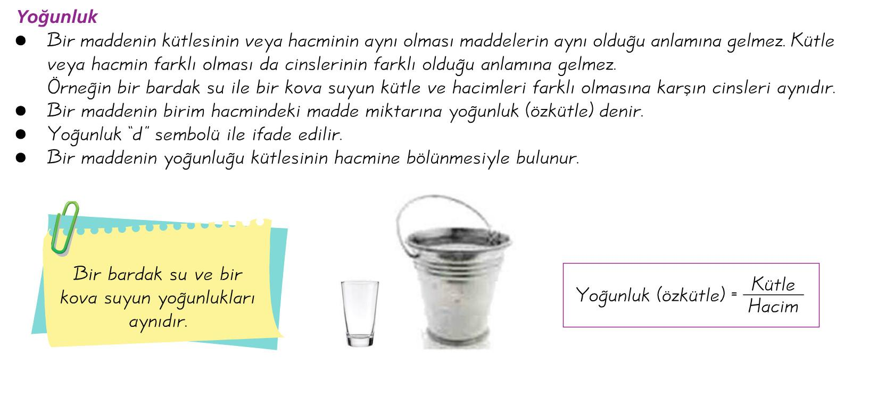
(Öz kütle)
Yoğunluk birimi: g/cm³

Slide 5
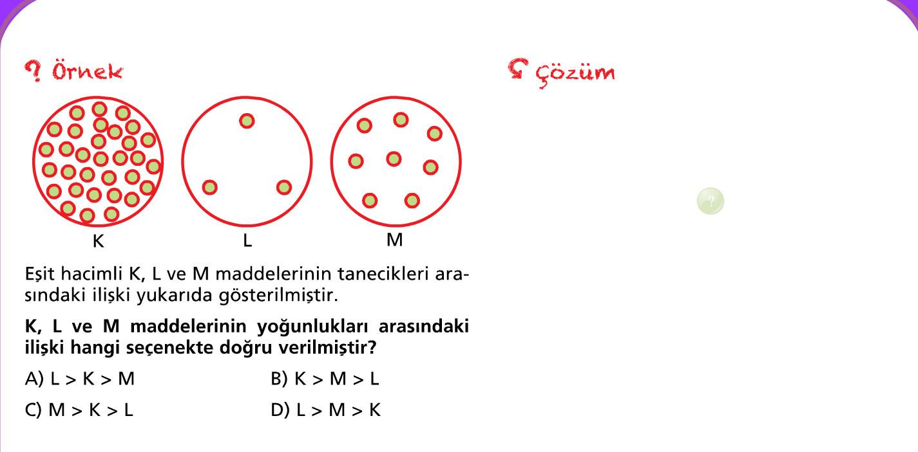

Slide 6
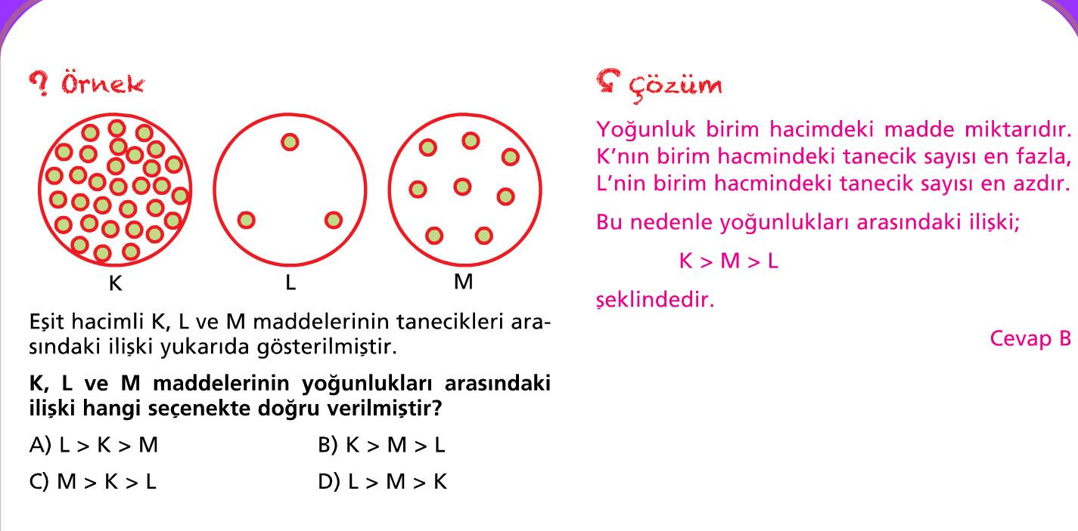

Slide 7
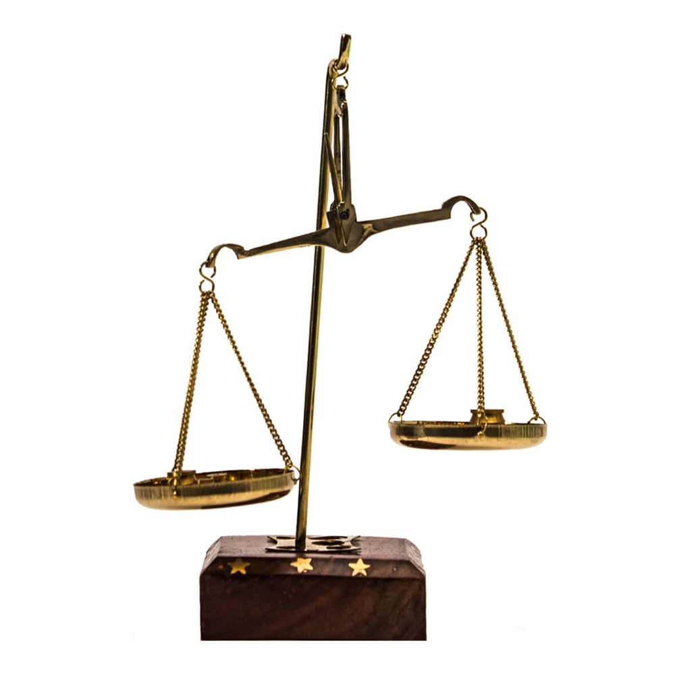
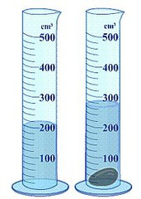
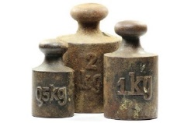
KÜTLENİN ÖLÇÜLMESİ
HACMİN ÖLÇÜLMESİ
Eşit kollu terazi ile ölçülür.
Birimi gram(g)’dır.
Dereceli silindirle ölçülür.
Birimi santimetreküp (cm³) ‘ tür.

Slide 8
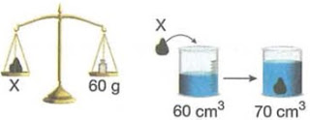
Soru: Bir taş parçasıyla aşağıdaki deney yapılmaktadır. Bu deney sonucuna göre taşın yoğunluğu nedir?
Çözüm
Taşın eşit kollu terazide ölçülen kütlesi 60 gramdır.
Taşın dereceli silindir ile ölçülen hacmi de 70-60 = 10 cm³ tür.
Yoğunluk = Kütle / Hacim = 60 g/ 10 cm³ = 6 g/cm³

Slide 9
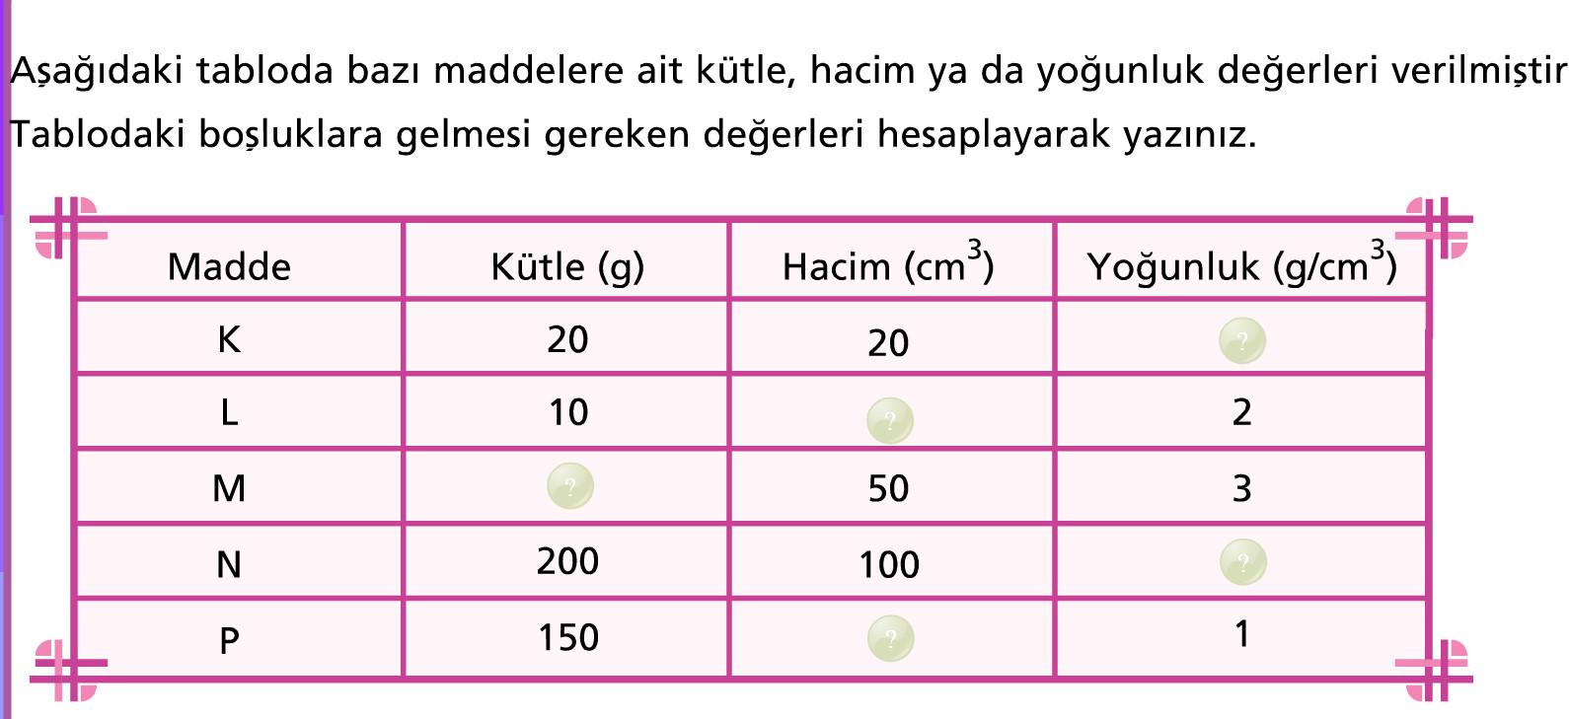

Slide 10
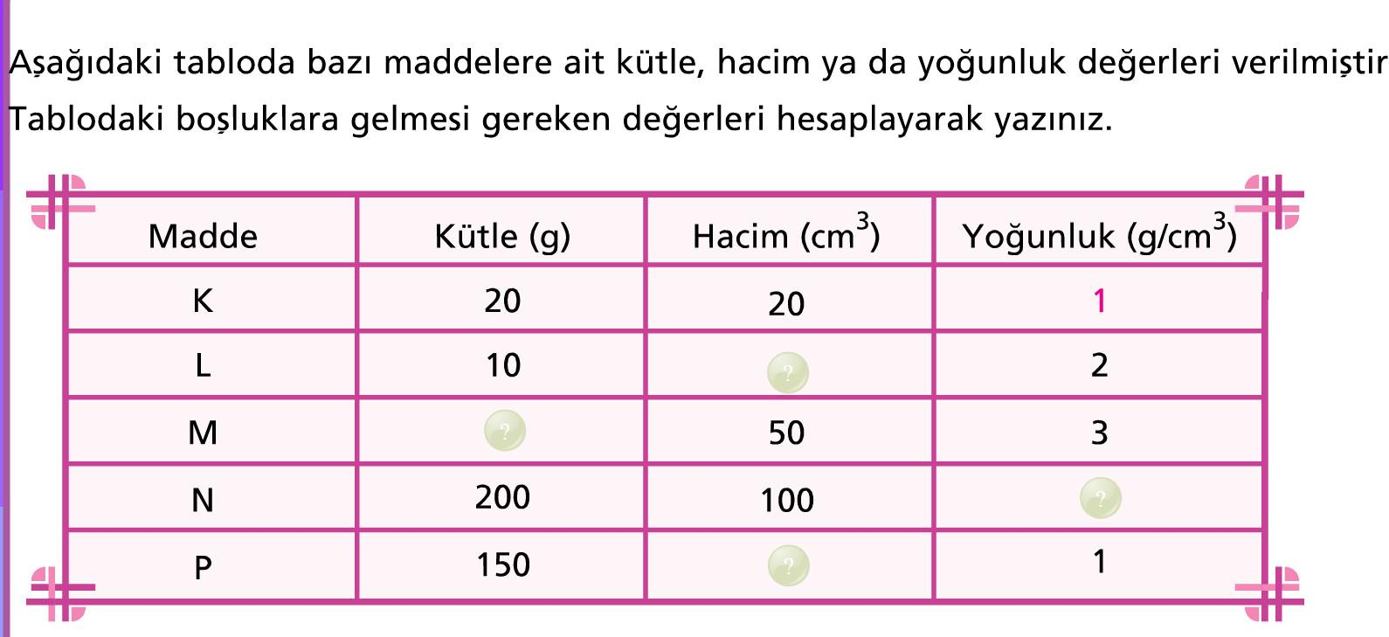

Slide 11
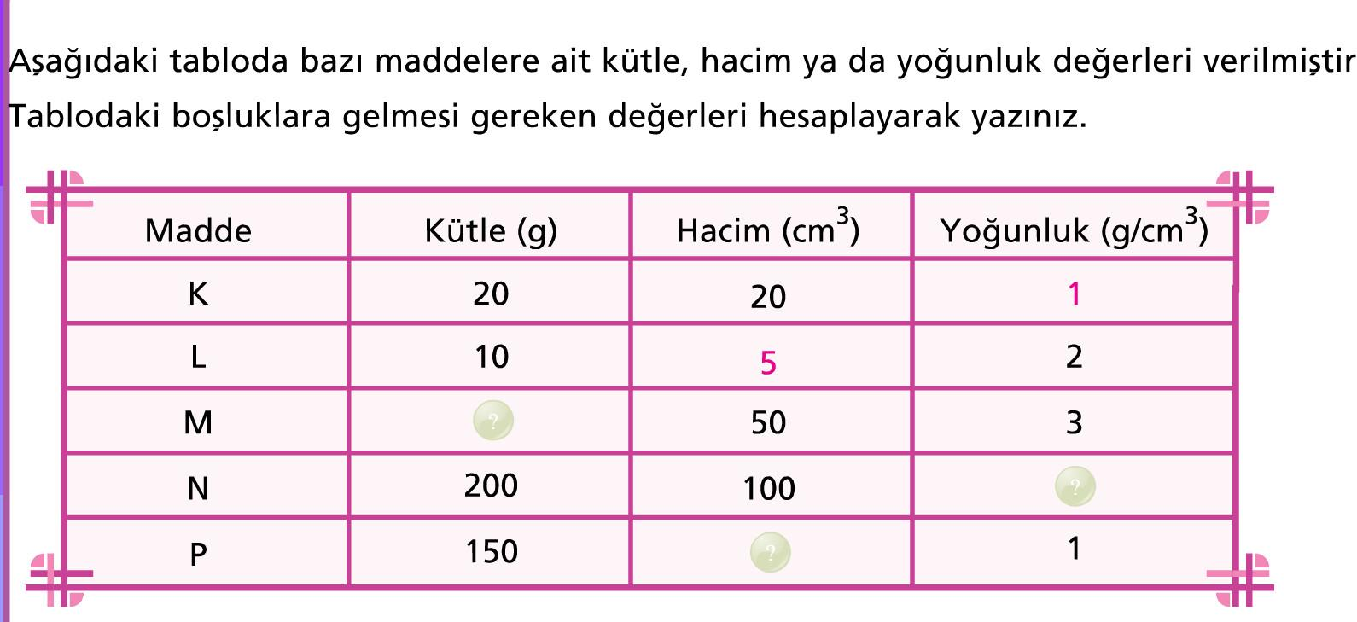

Slide 12
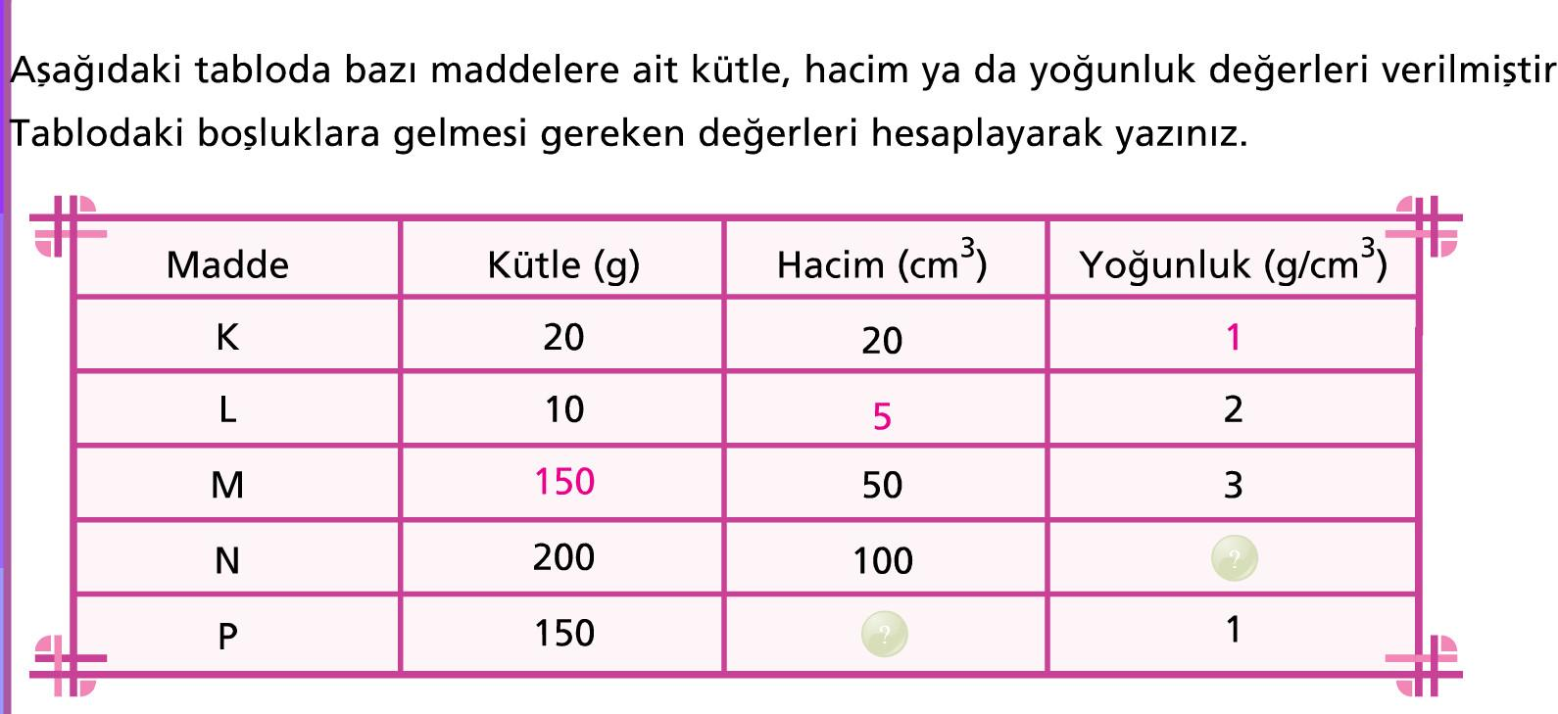

Slide 13


Slide 14
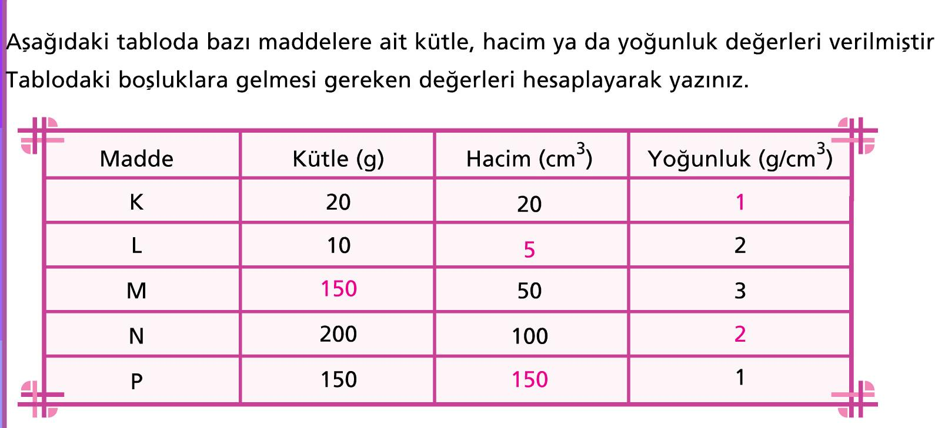

Slide 15
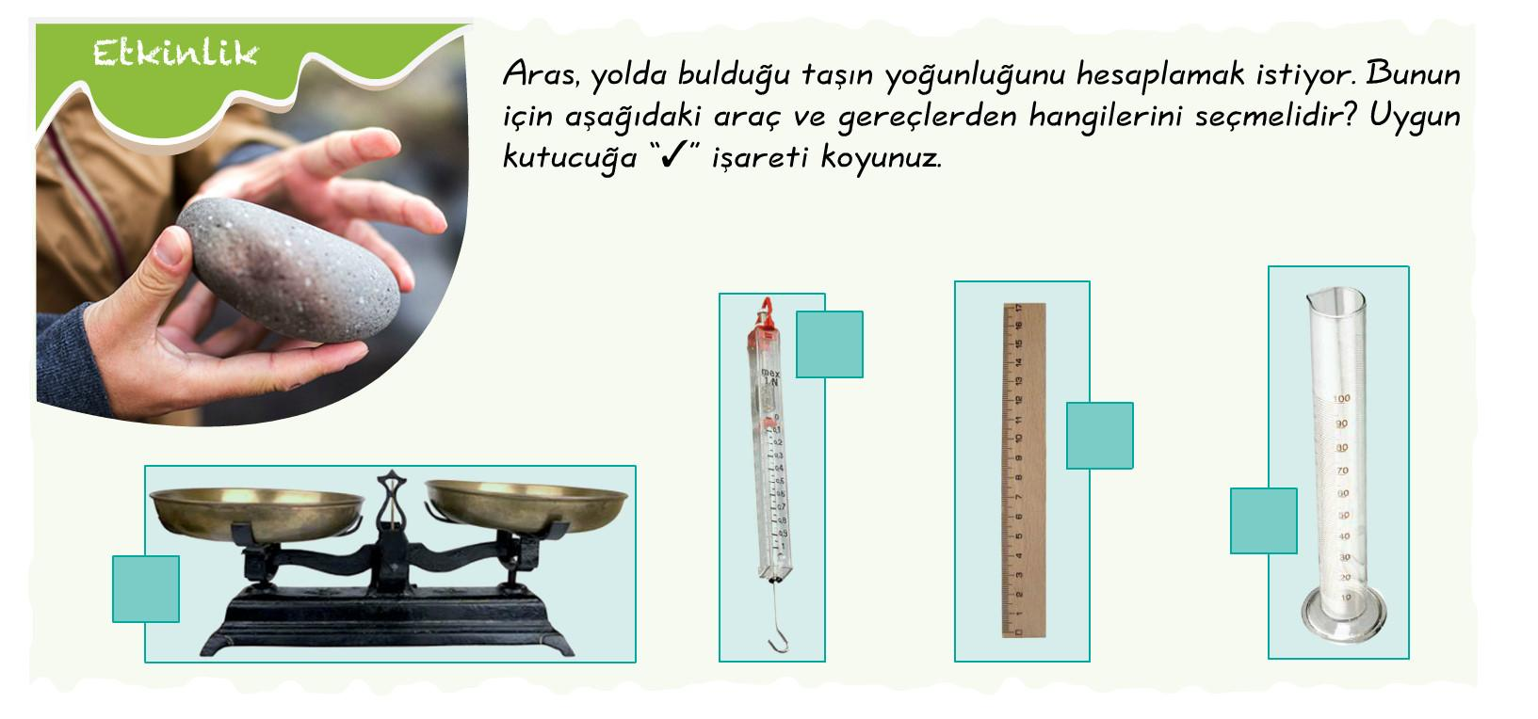

Slide 16


Slide 17
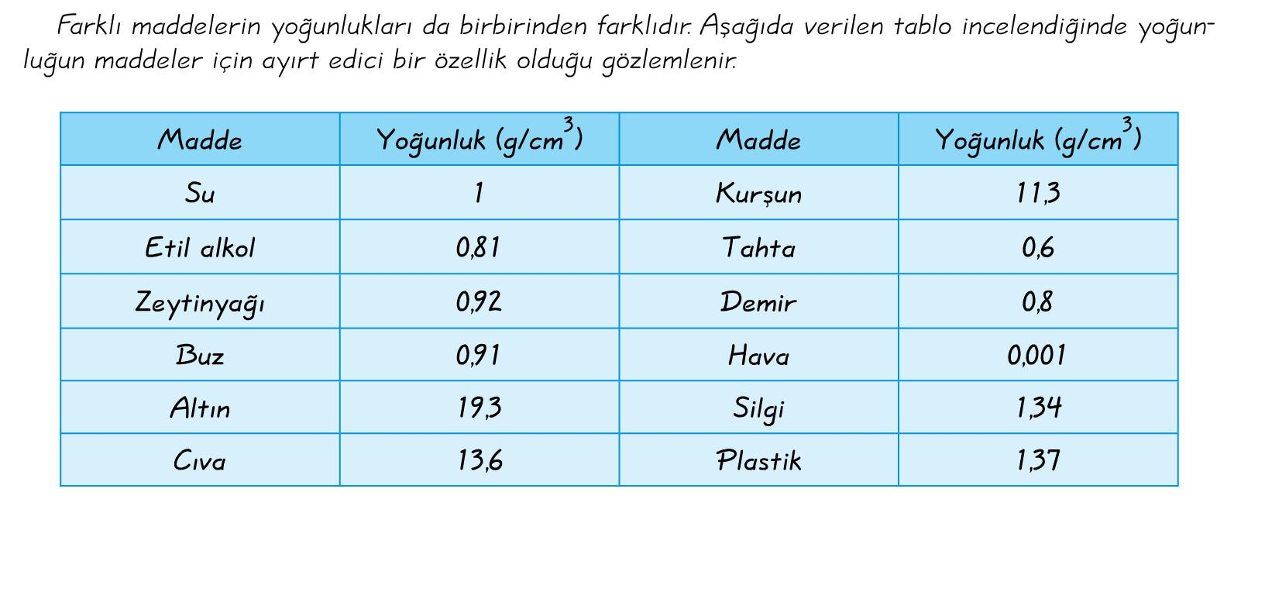

Slide 18
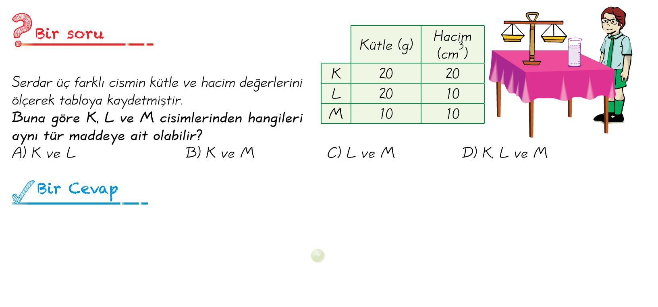

Slide 19
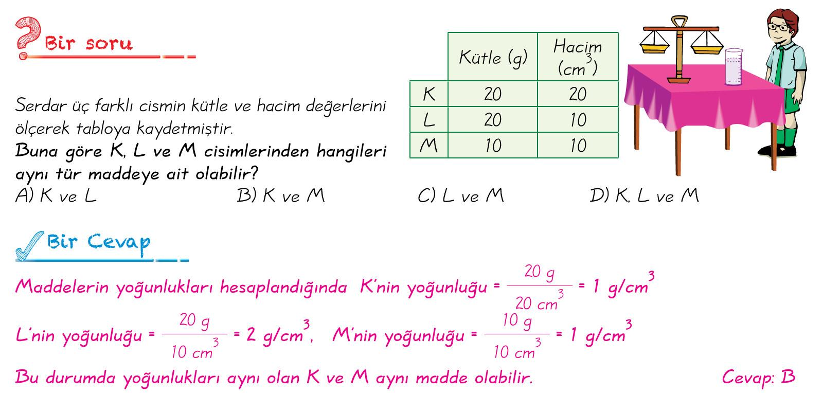

Slide 20
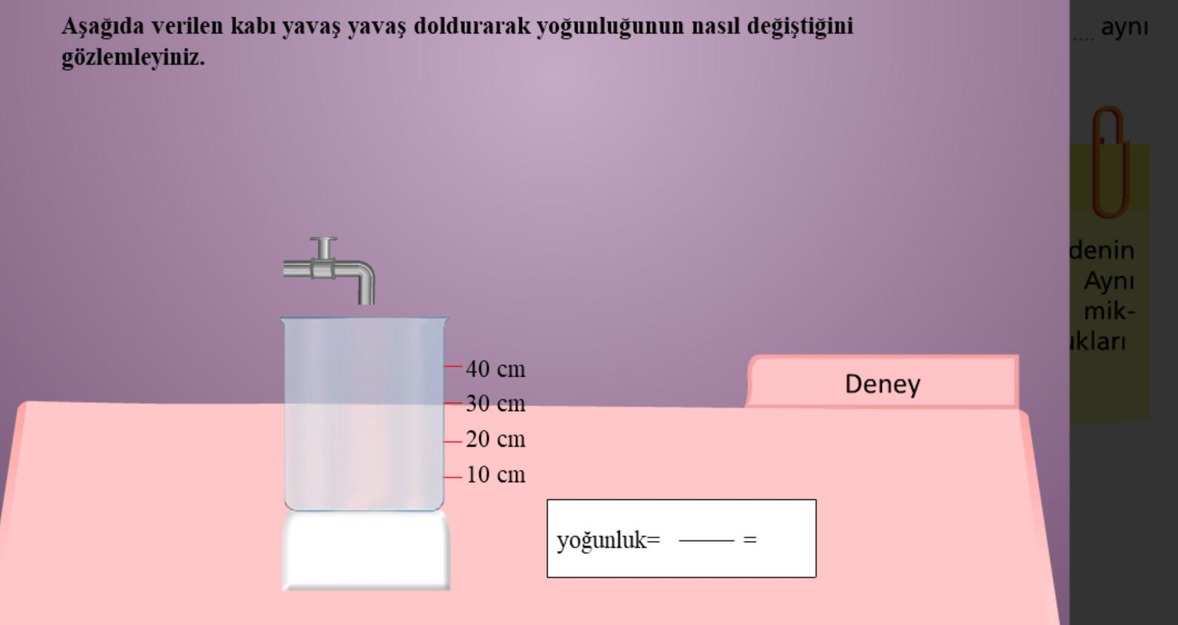

Slide 21
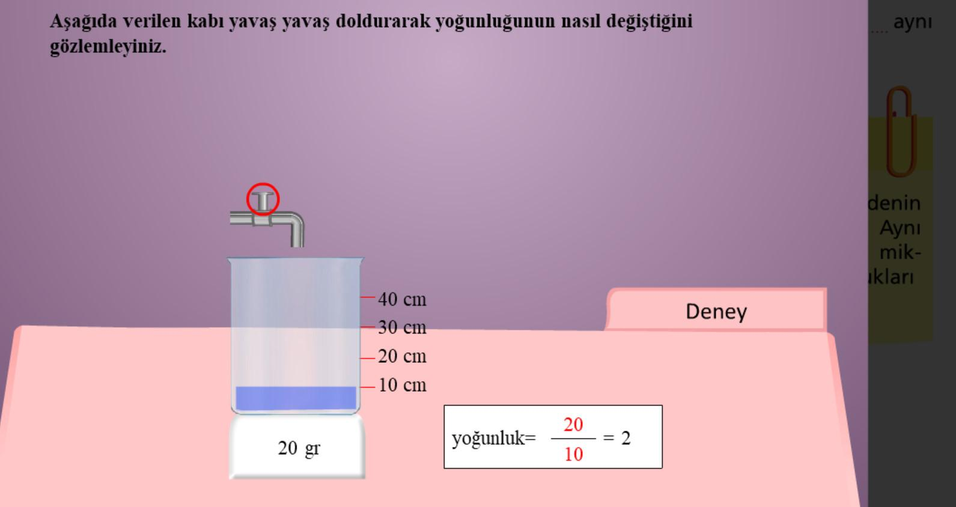

Slide 22
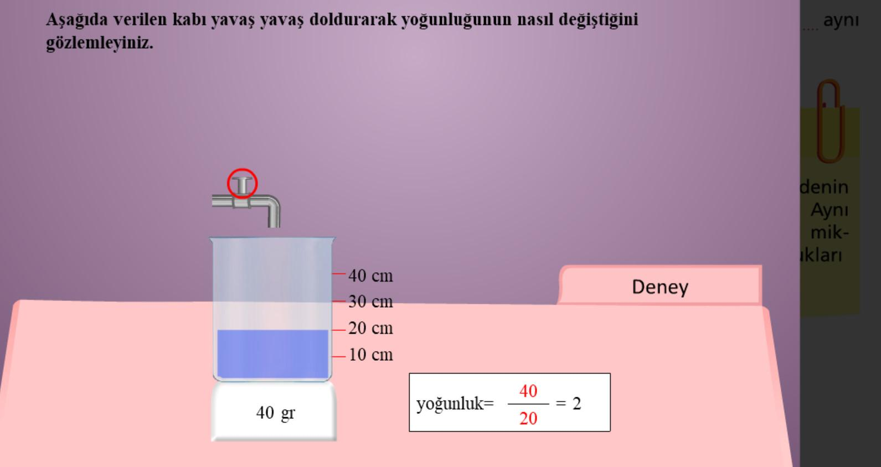

Slide 23
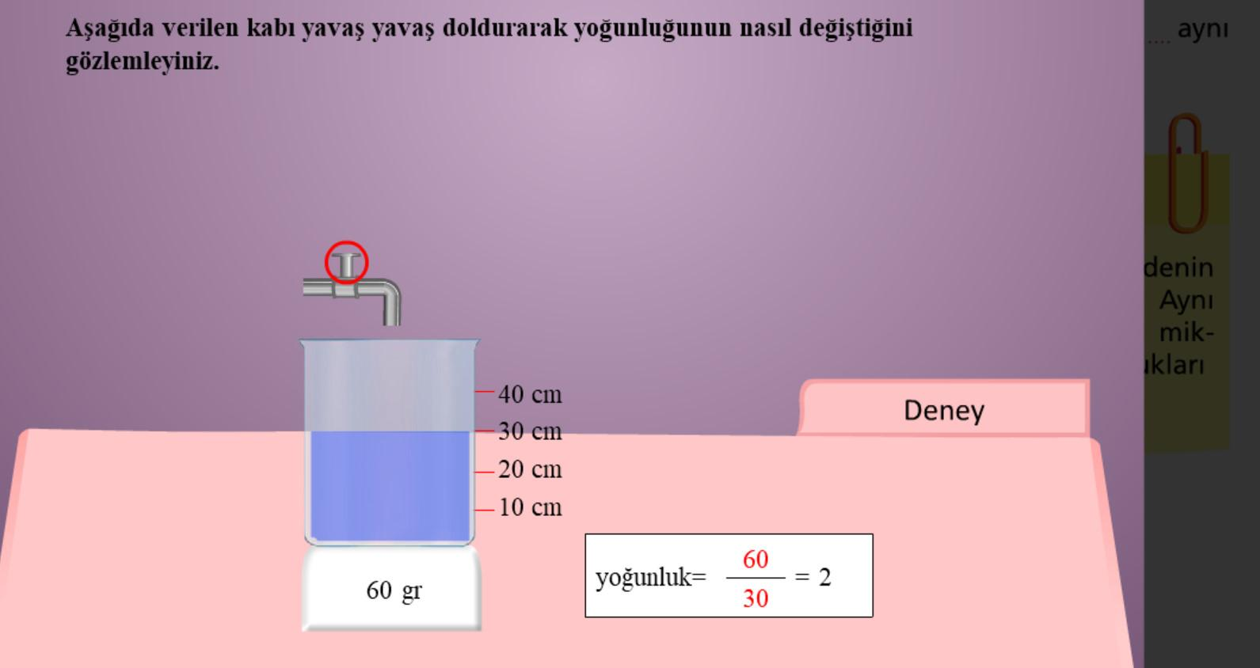

Slide 24
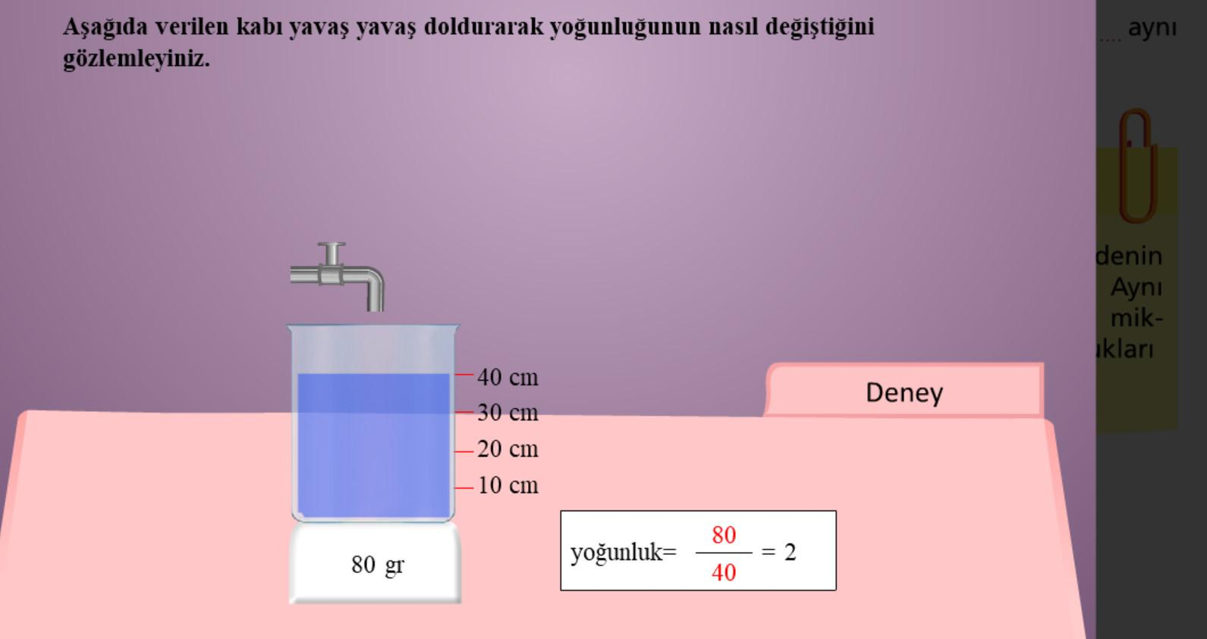

Slide 25
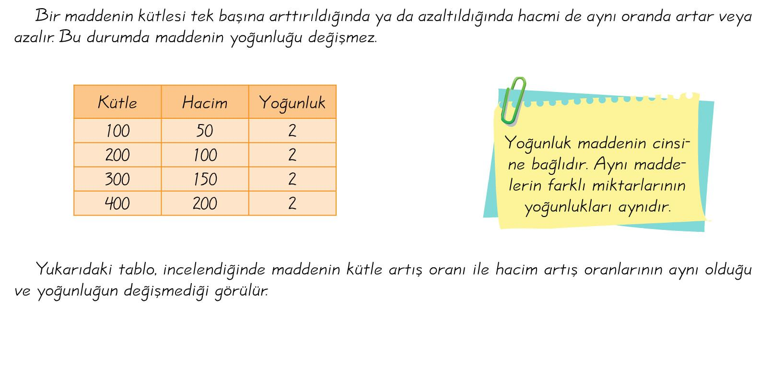

Slide 26

Eşit hacimli maddelerden kütlesi büyük olanın yoğunluğu daha büyüktür.
Eşit kütleli maddelerden hacmi küçük olanın yoğunluğu daha büyüktür.

Slide 27
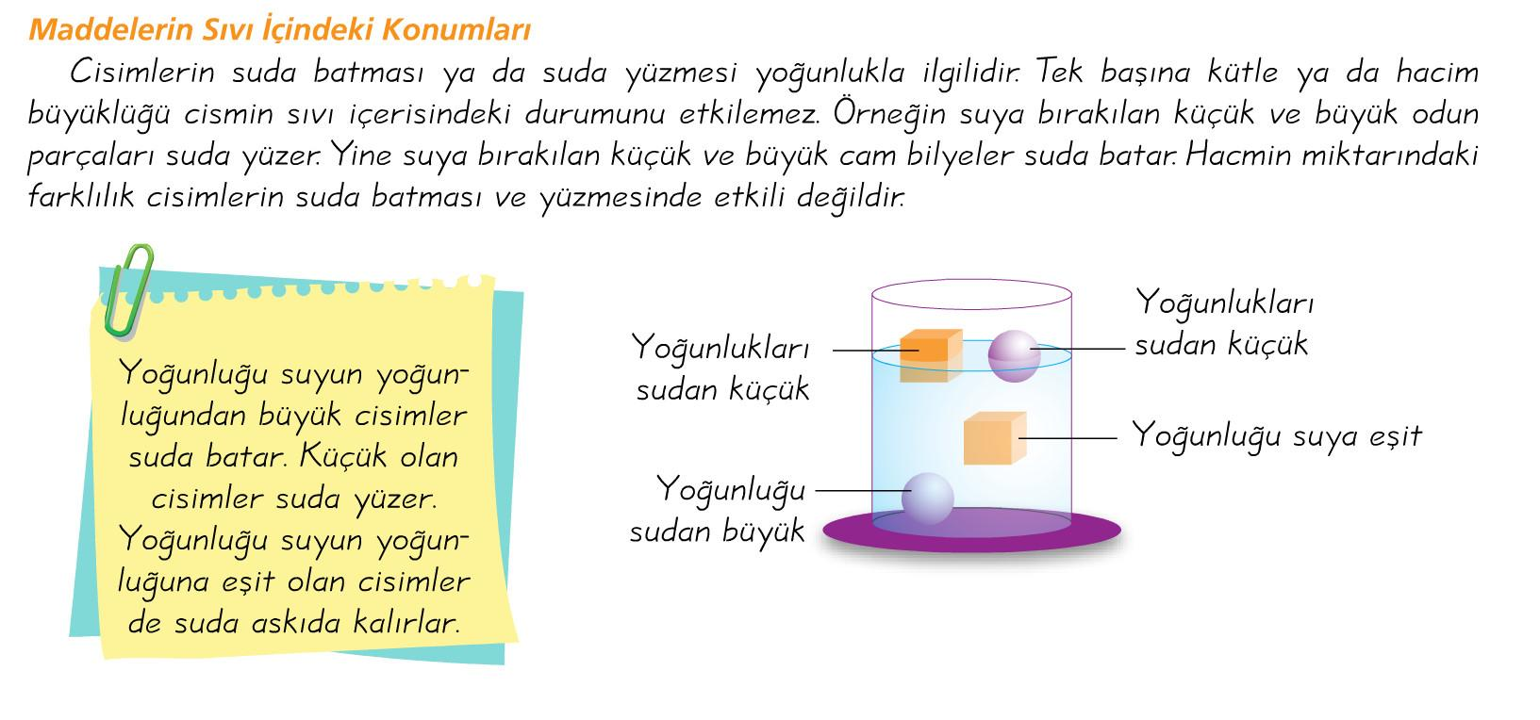

Slide 28
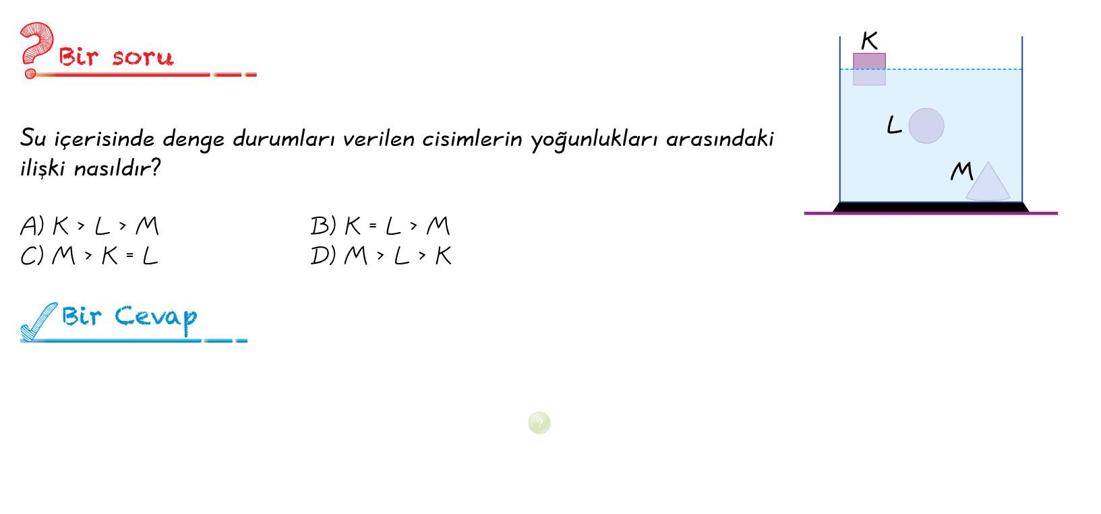

Slide 29
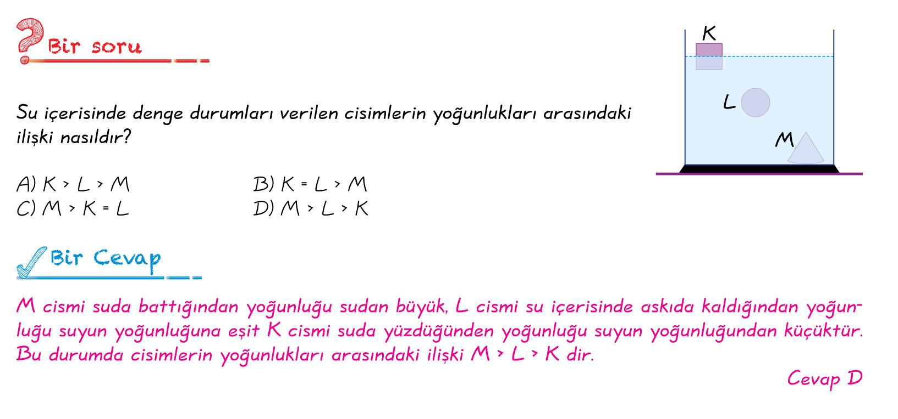

Slide 30
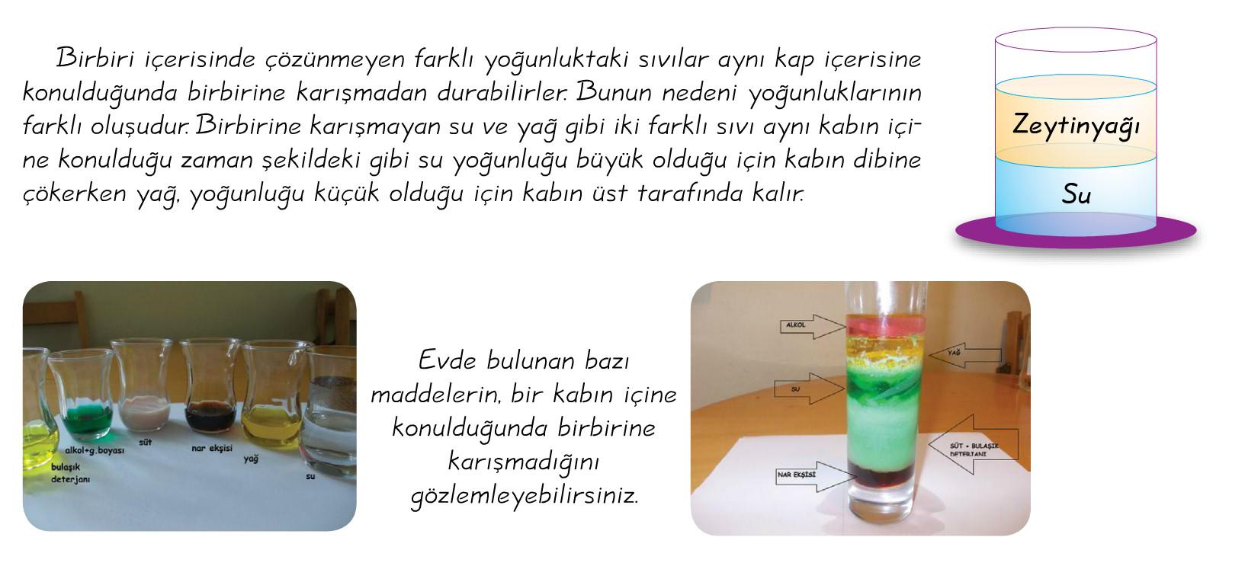

Slide 31
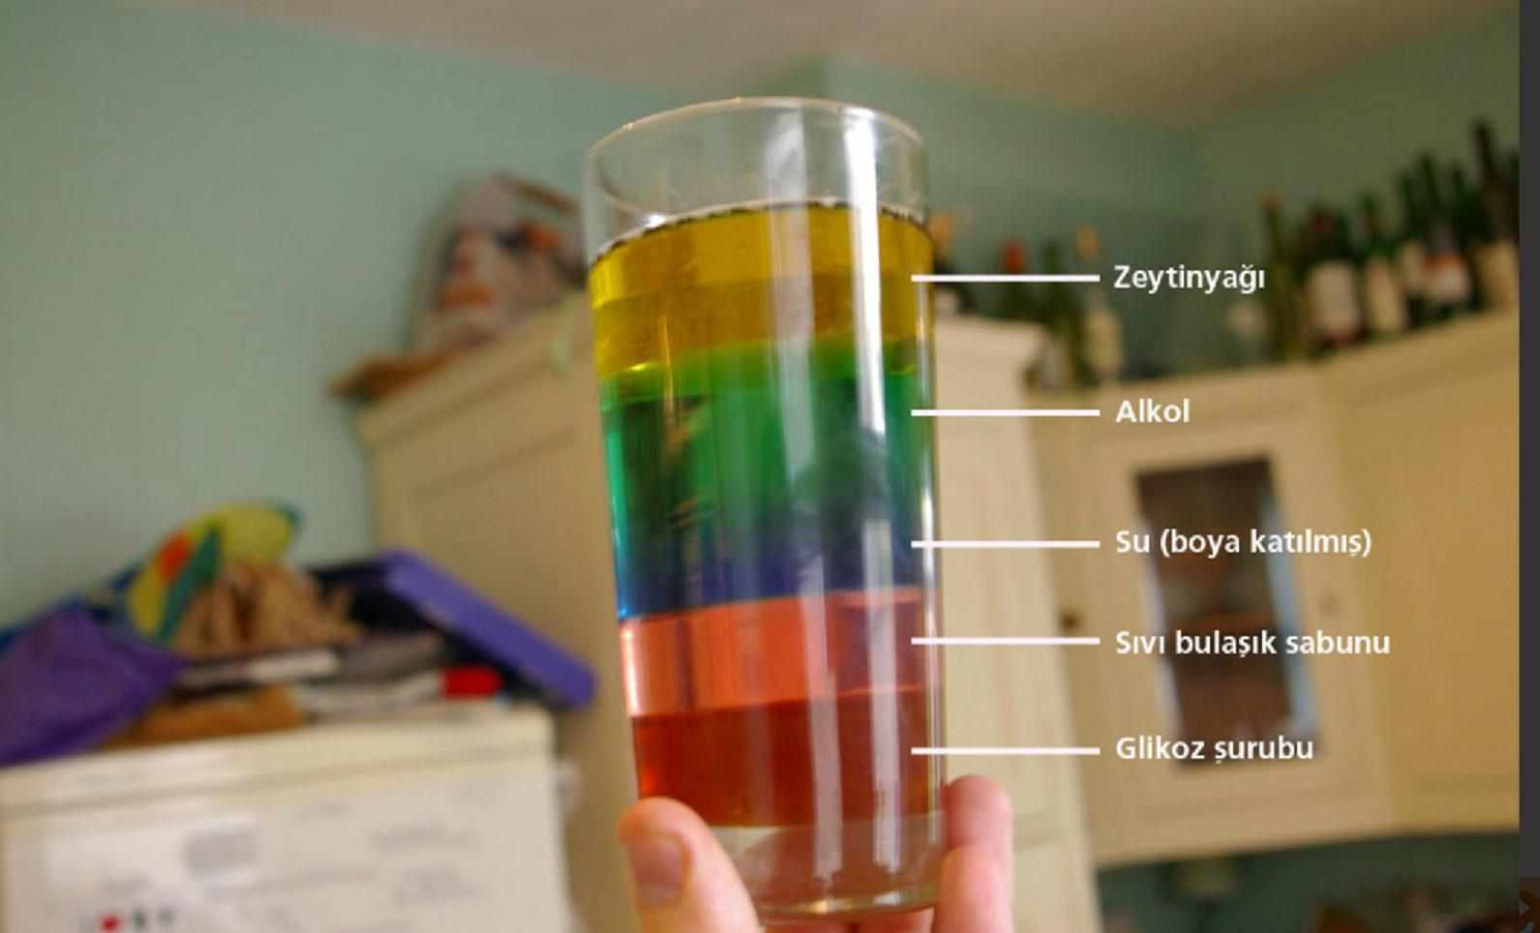

Slide 32
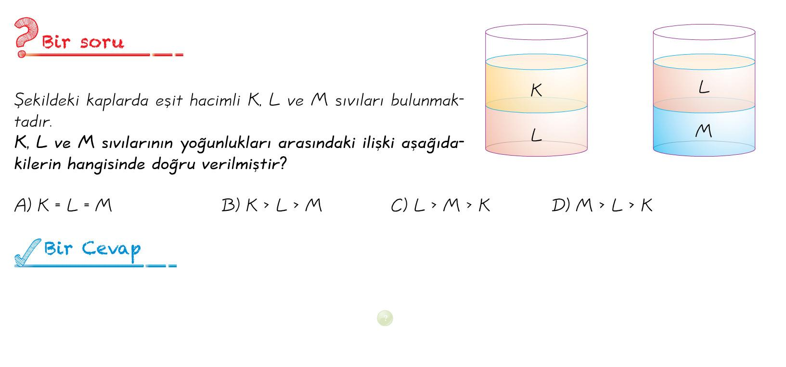

Slide 33
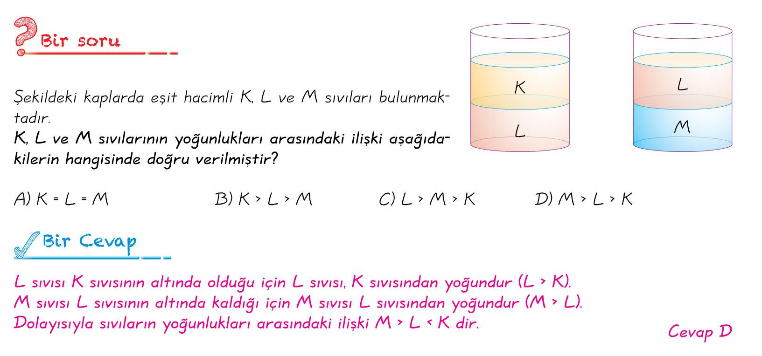

Slide 34
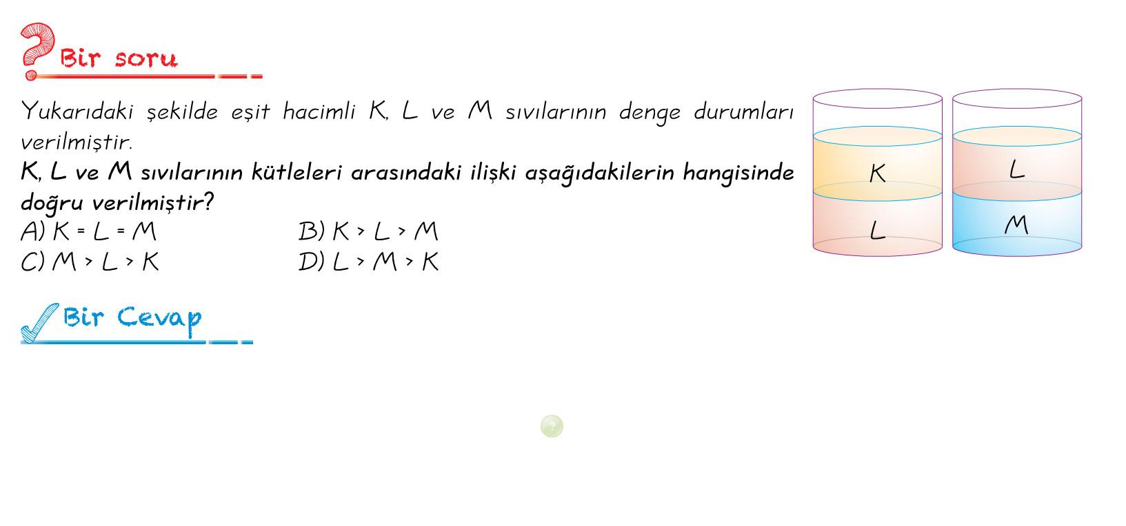

Slide 35
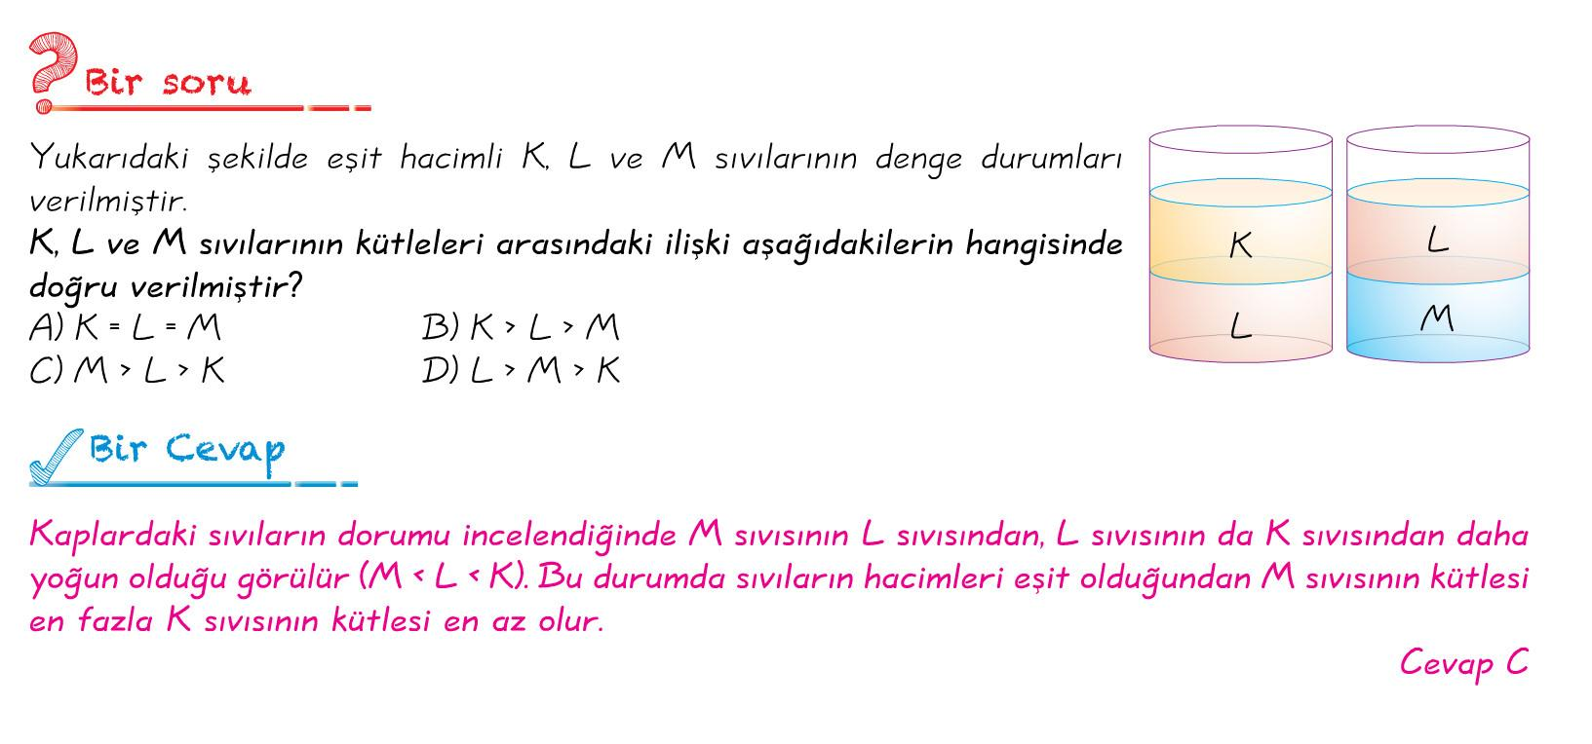

Slide 36
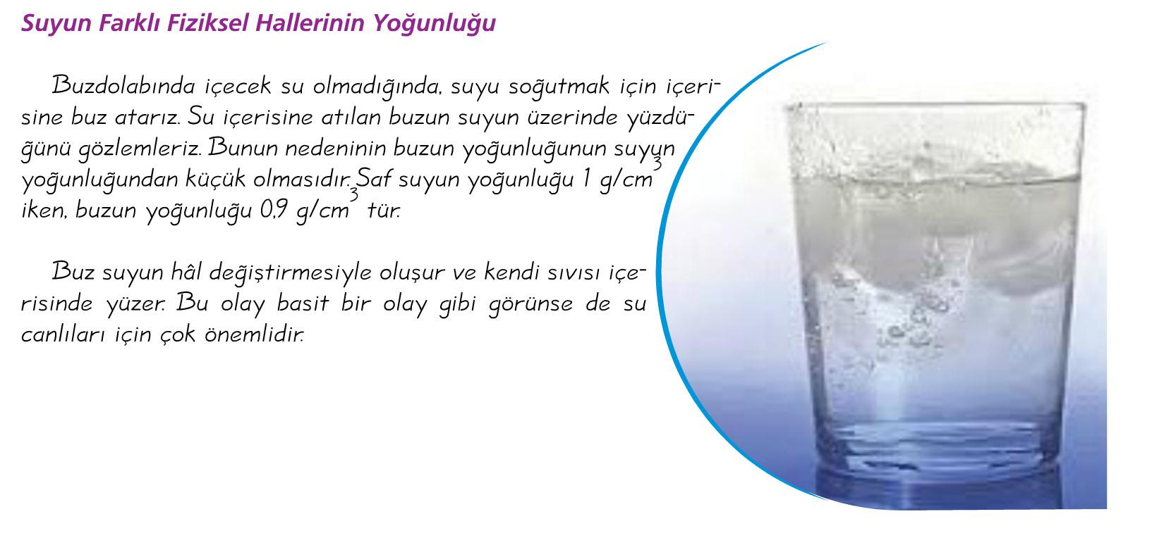

Su, buza dönüşürken hacmi artar.

Slide 37
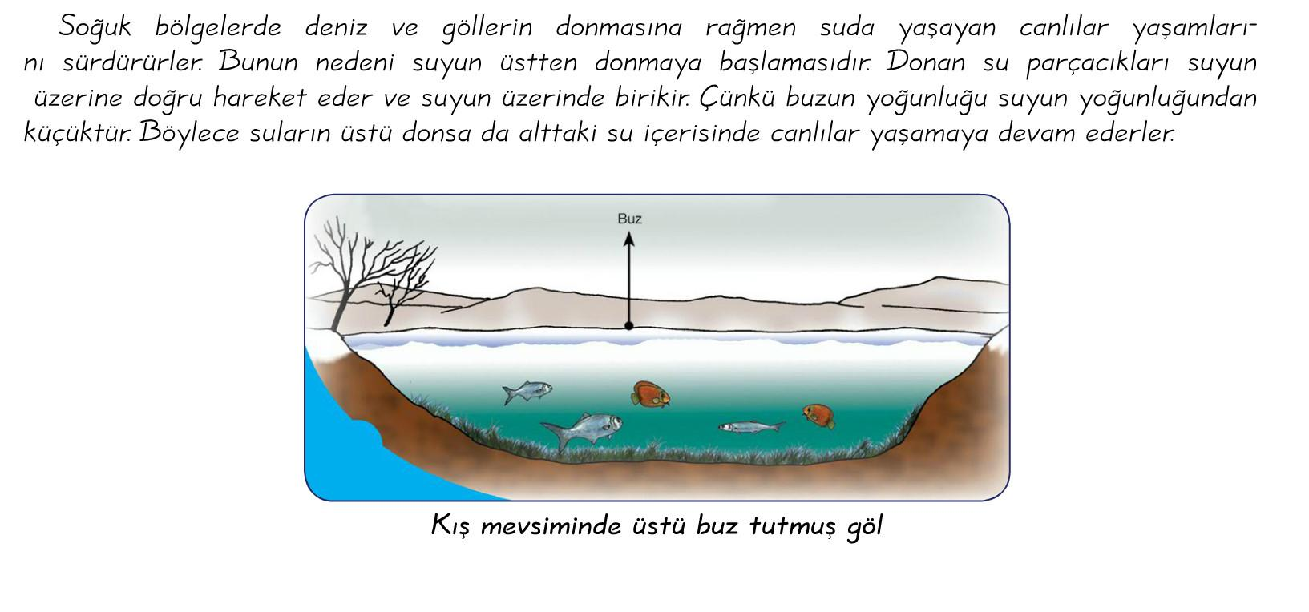

Slide 38
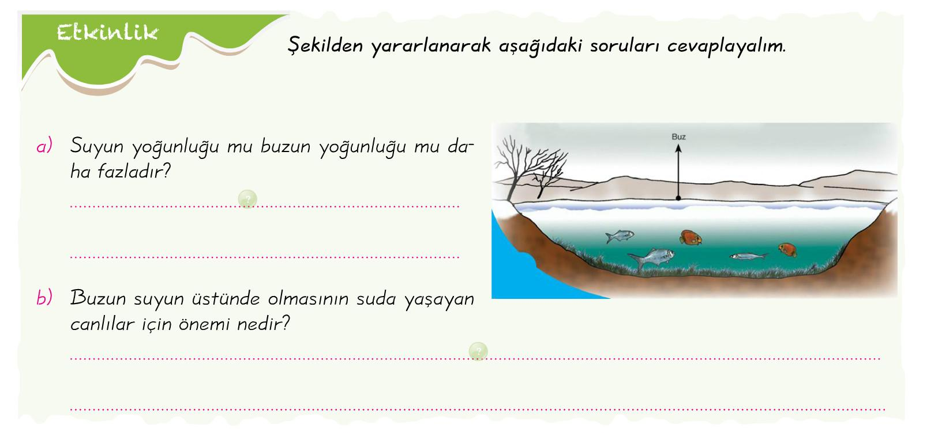

Slide 39


Slide 40


Slide 41
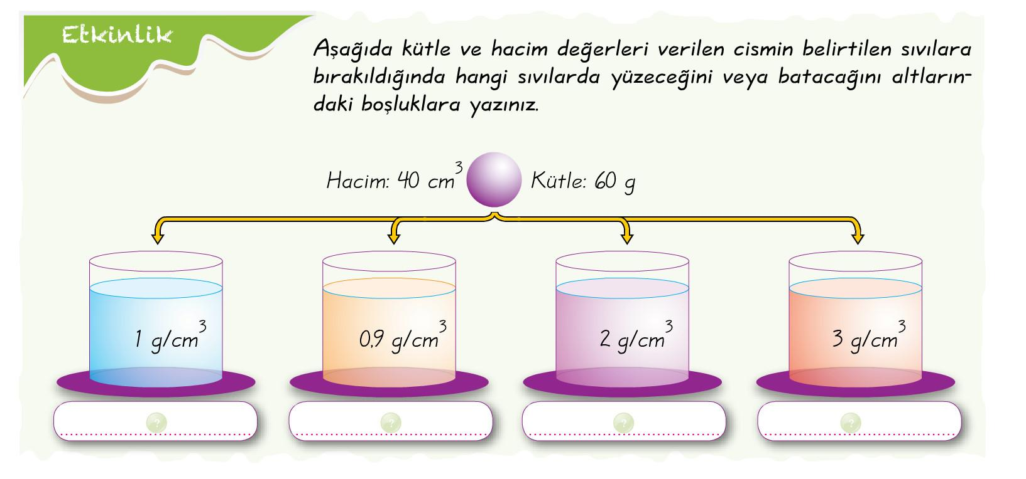

Slide 42


Slide 43
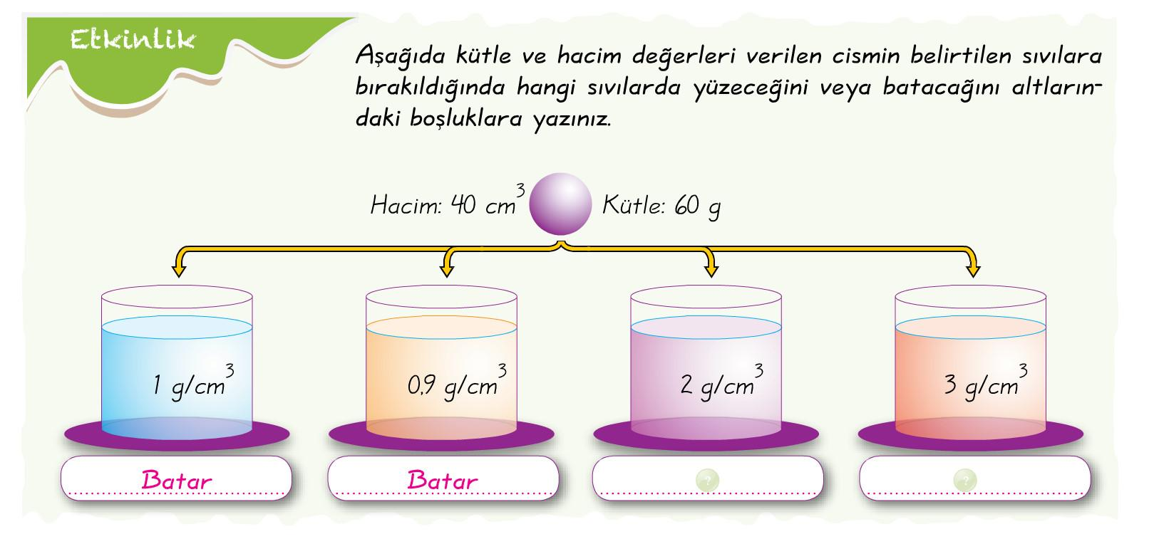

Slide 44


Slide 45


Slide 46
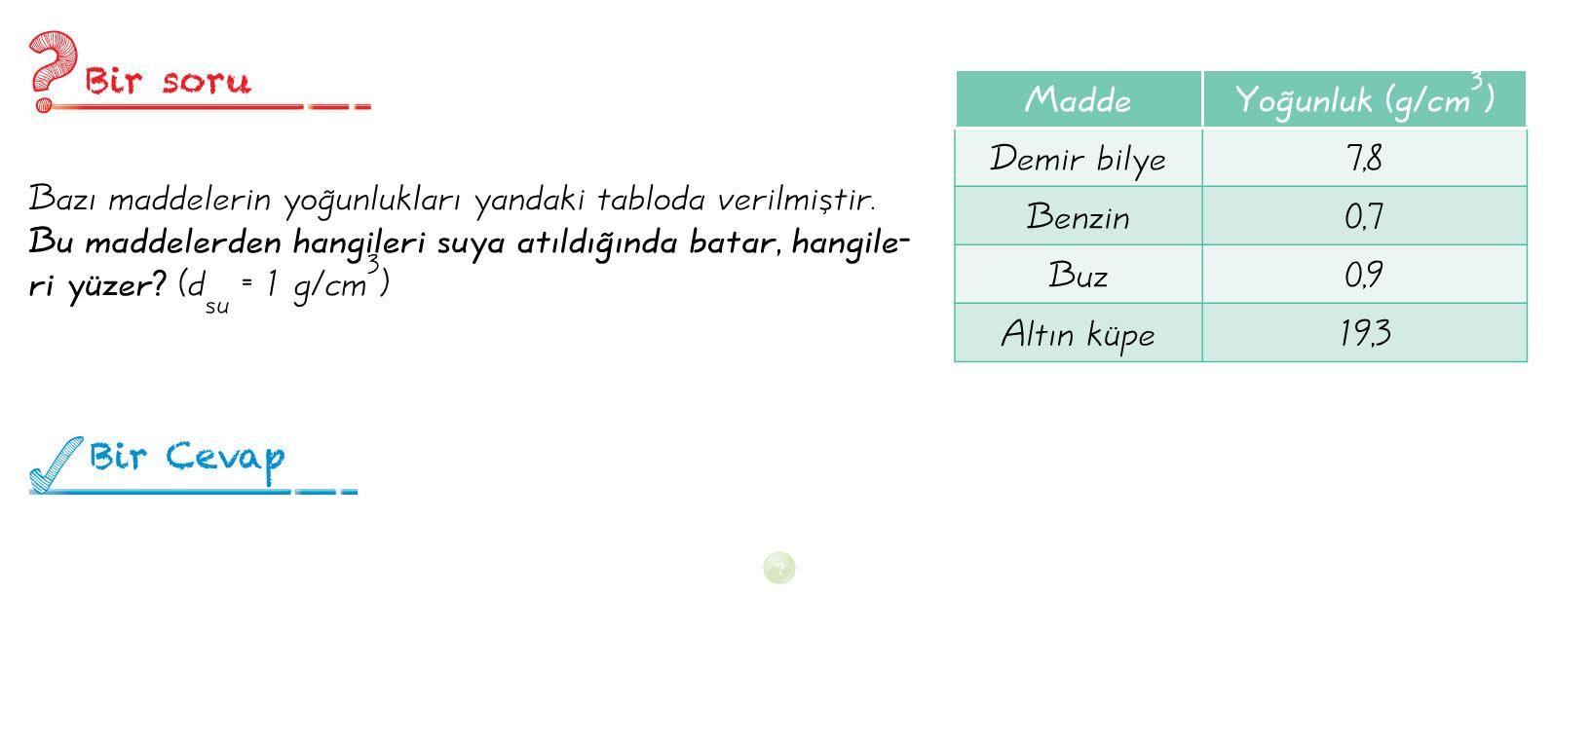

Slide 47
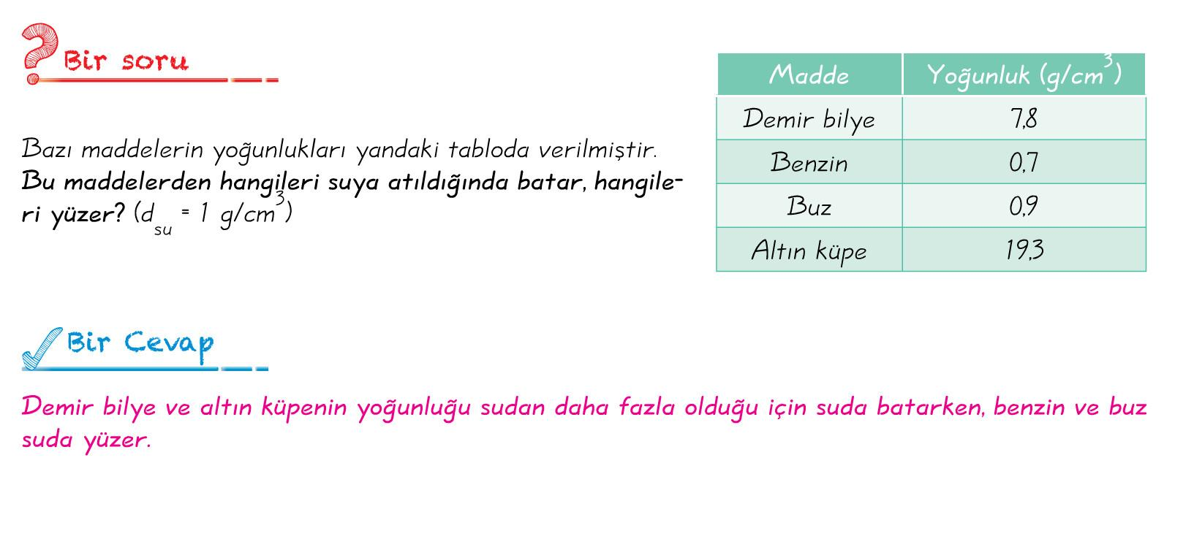

Slide 48
DEĞERLENDİRME SORULARI

Slide 49
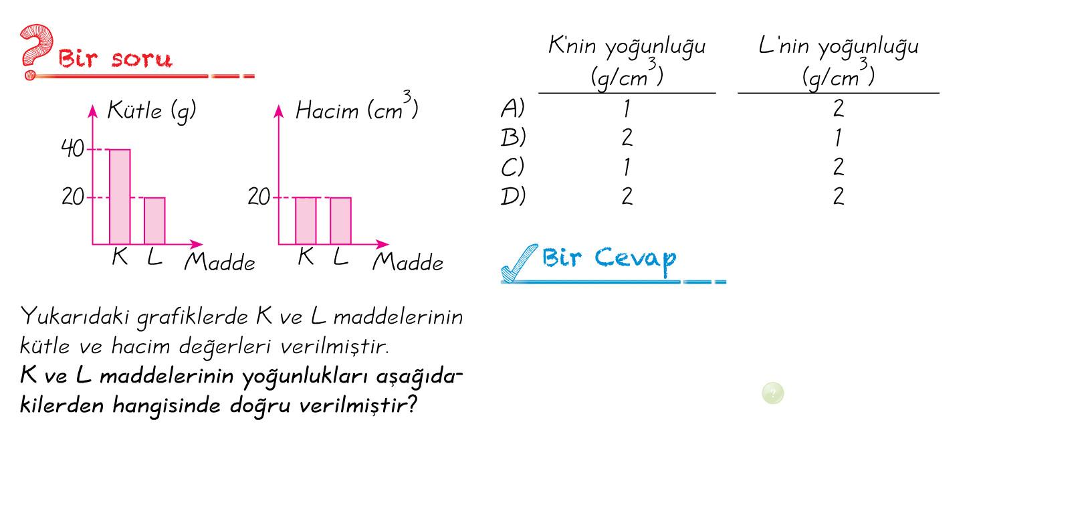

Slide 50
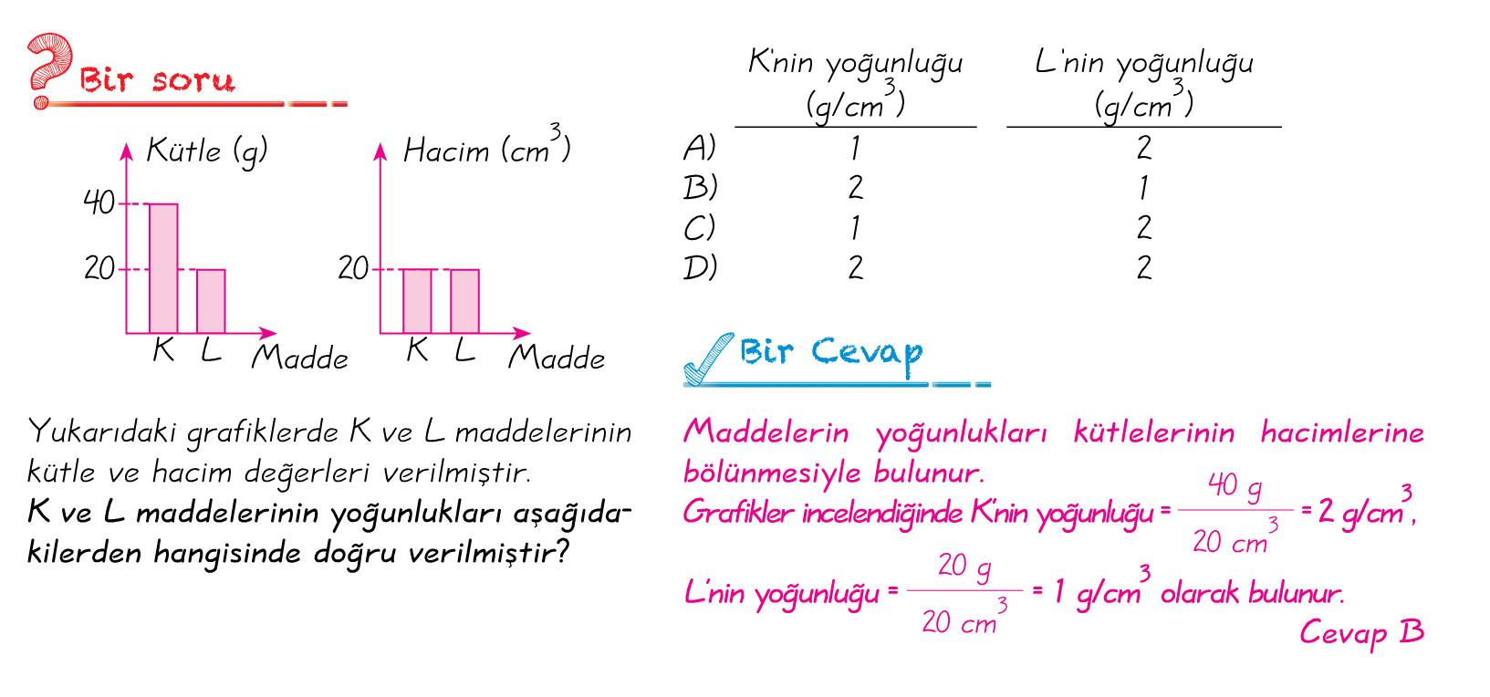

Slide 51
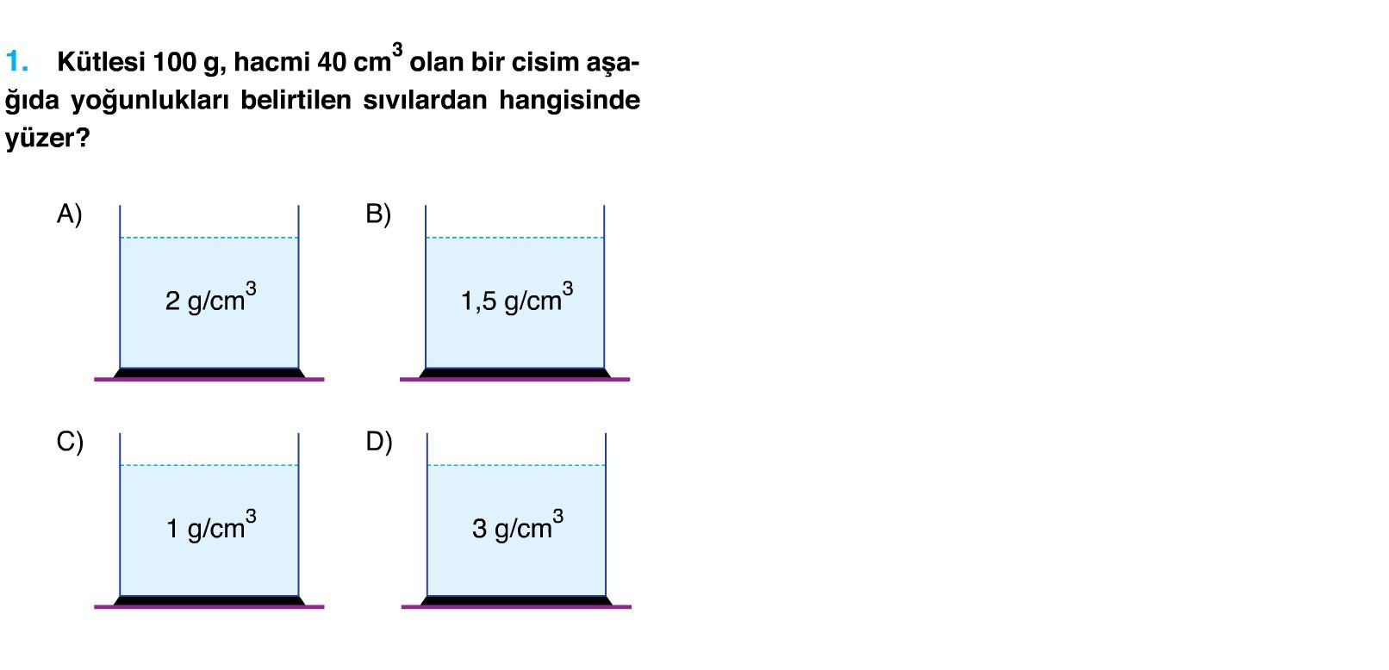

Slide 52
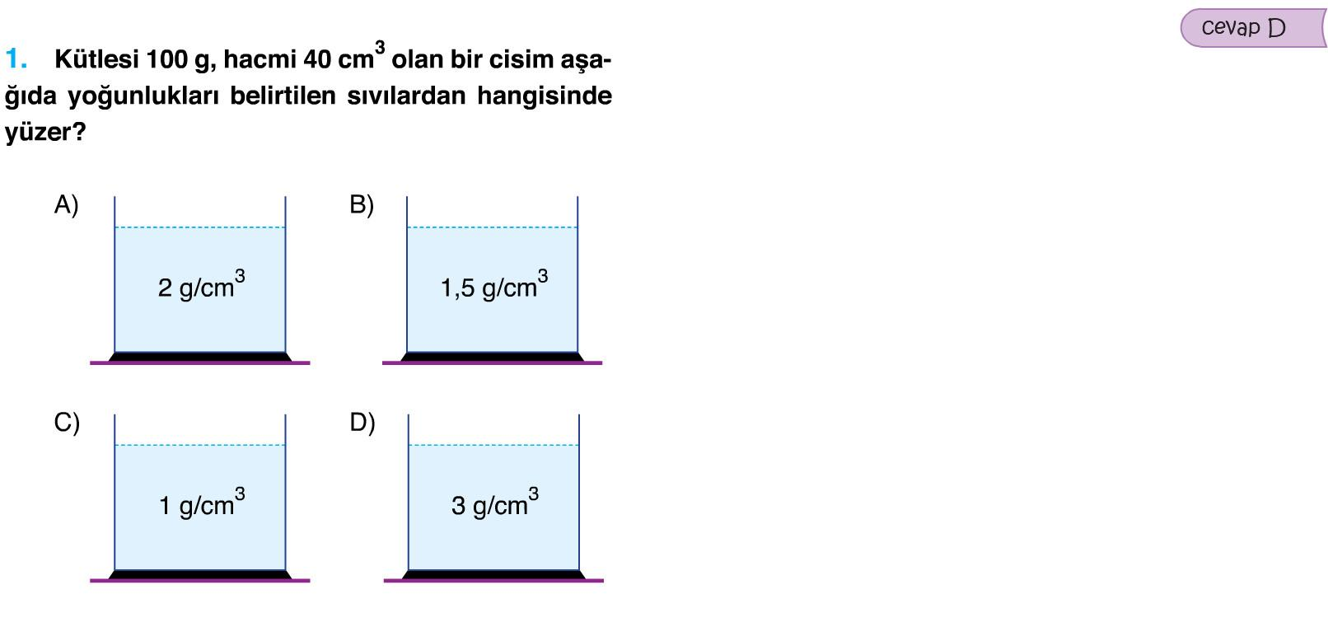

Slide 53
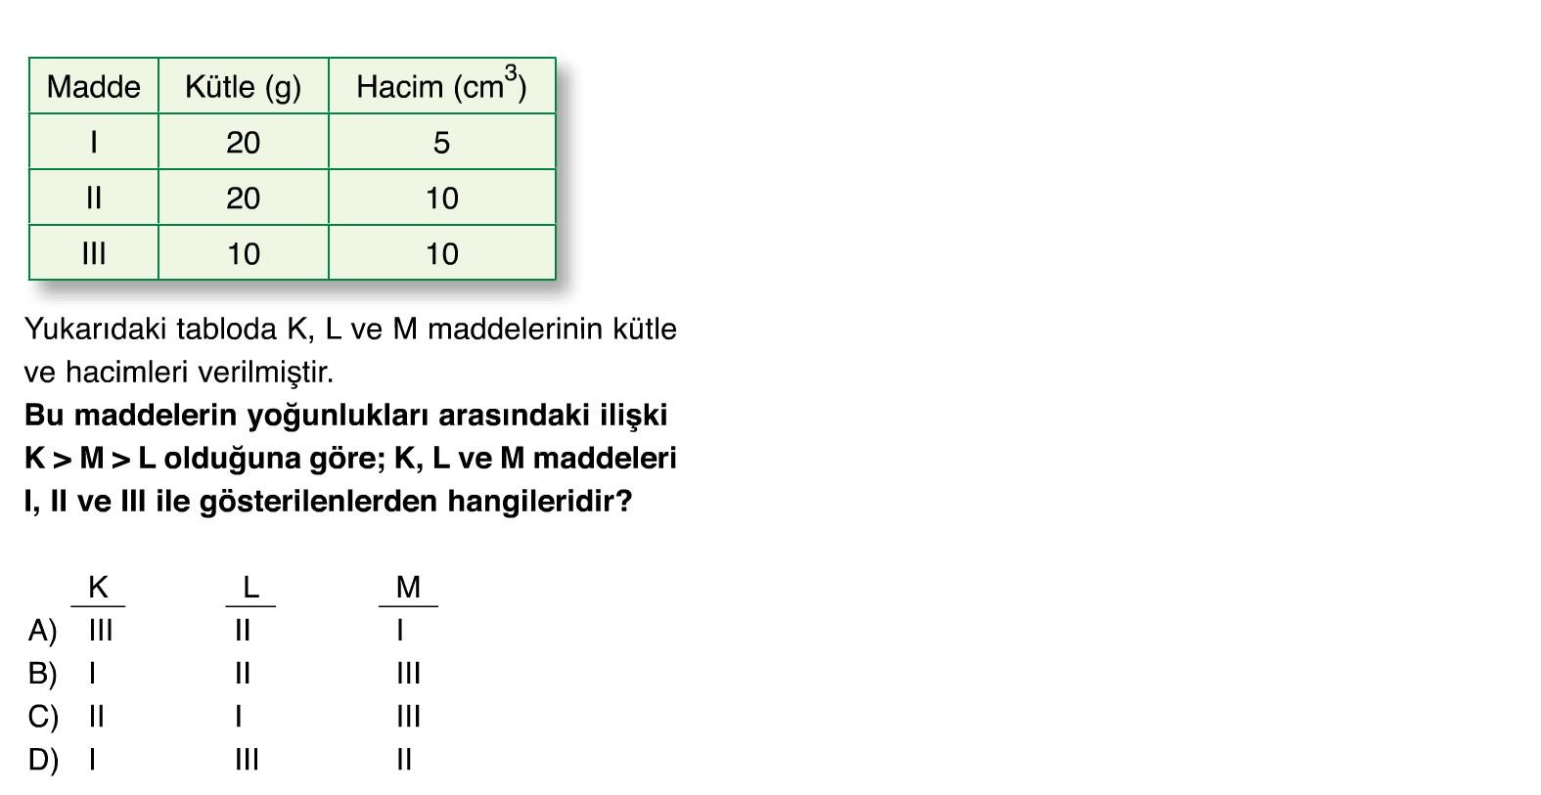

Slide 54
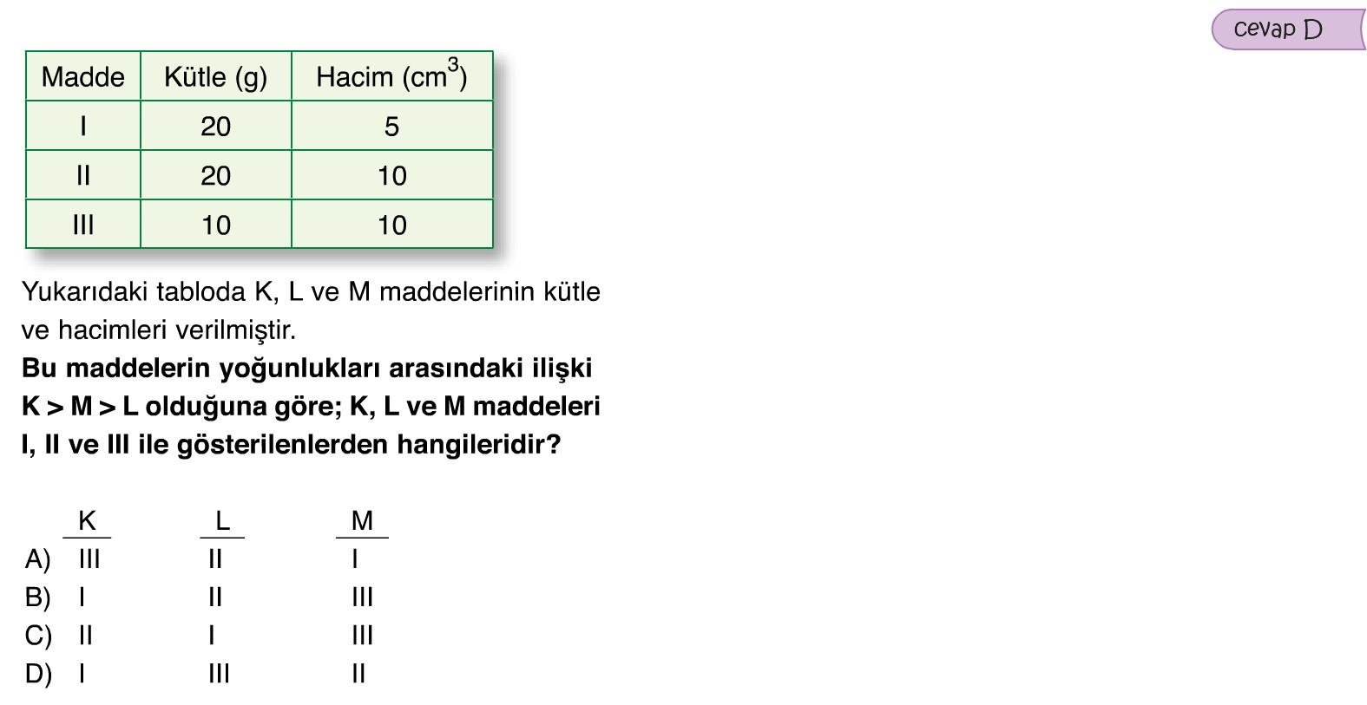

Slide 55
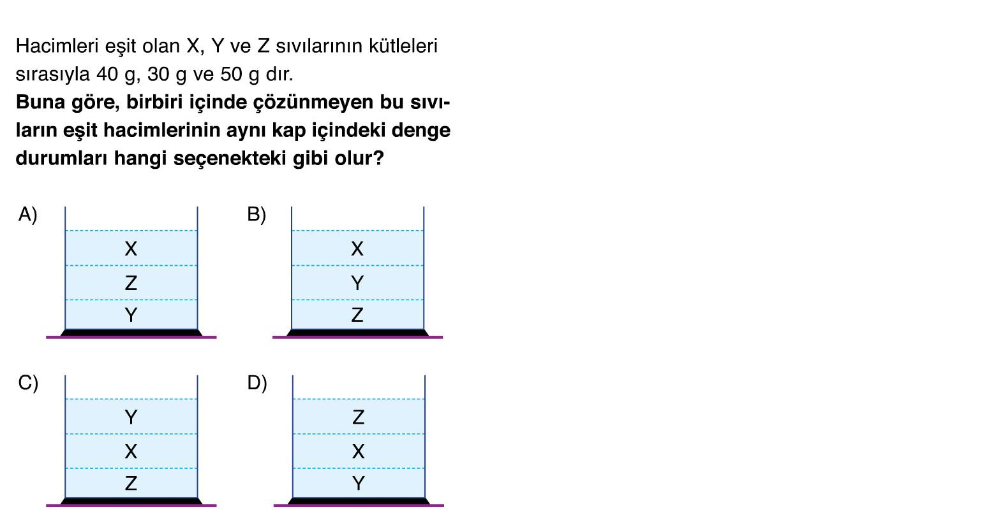

Slide 56
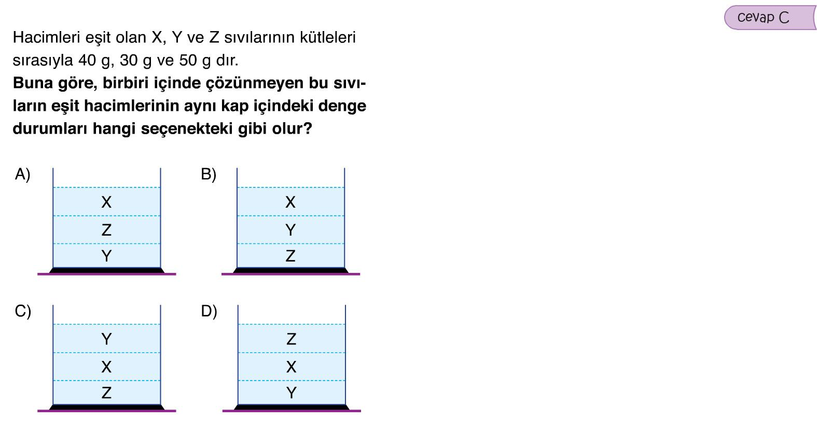

Slide 57
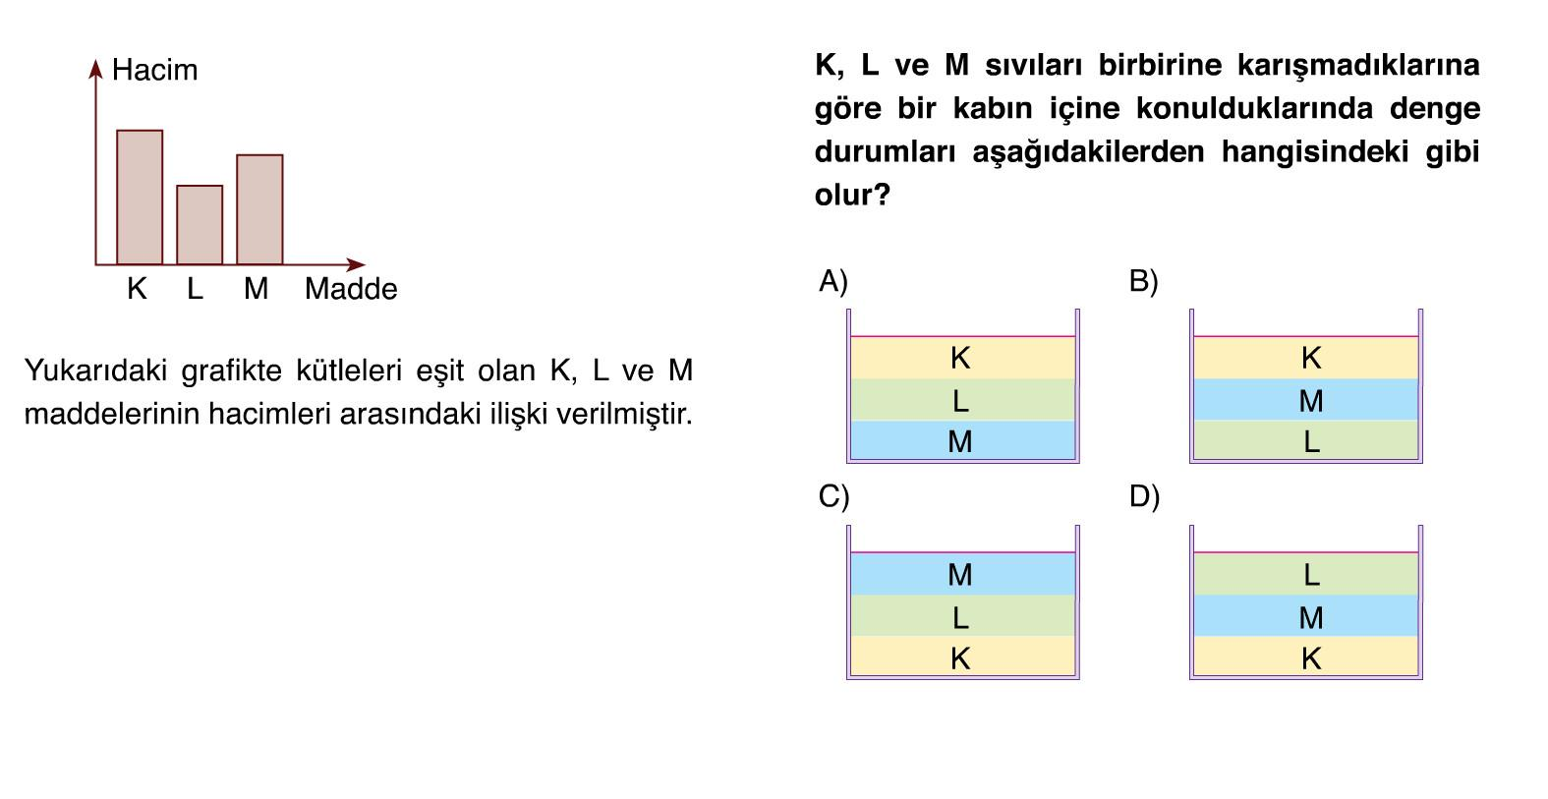

Slide 58


Slide 59


Slide 60


Slide 61


Slide 62


Slide 63


Slide 64


Slide 65


Slide 66


Slide 67


Slide 68


Slide 69


Slide 70


Slide 71


Slide 72


Slide 73


Slide 74


